Slide 1

ỦY BAN NHÂN DÂN QUẬN LONG BIÊN
TRƯỜNG TIỂU HỌC ÁI MỘ B
MÔN: TỰ NHIÊN VÀ XÃ HỘI
LỚP 2
BÀI 1: CHÀO ĐÓN NGÀY KHAI TRƯỜNG (Tiết 1)
.

Slide 2
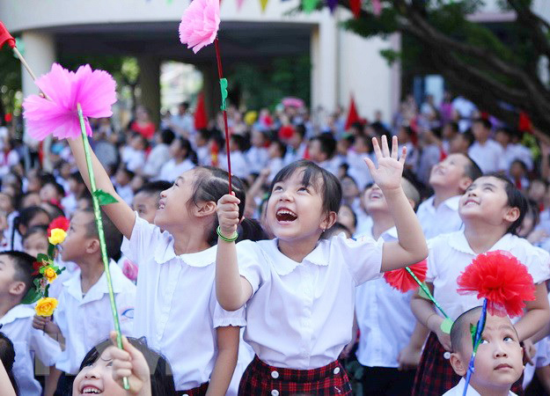


Ngày khai trường diễn ra khi nào?
Em nhớ nhất hoạt động gì trong ngày đó?

Slide 3
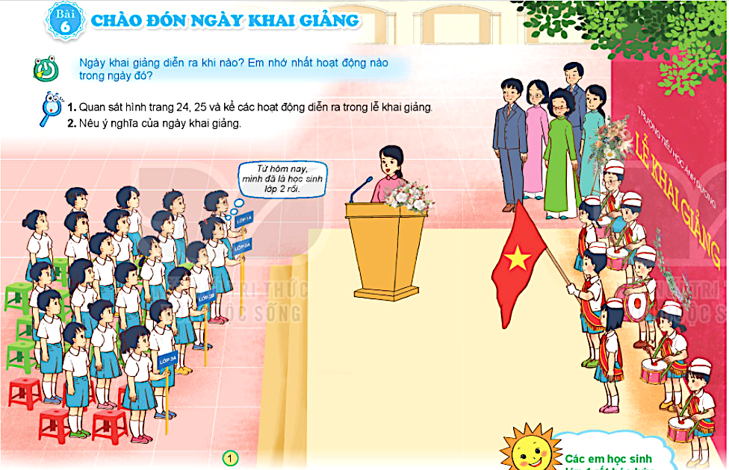

Quan sát bức tranh sau đây và kể các hoạt động của ngày Khai trường.
Từ hôm nay, các em đã là học sinh
lớp 2 rồi.
KHÁM PHÁ

Slide 4

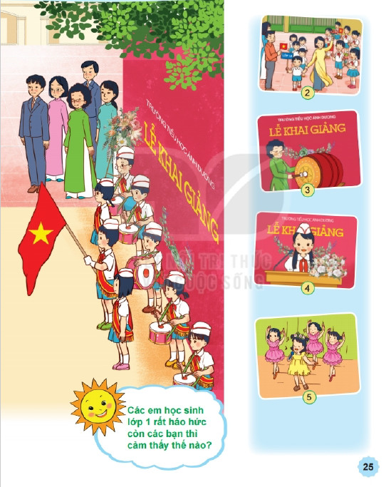
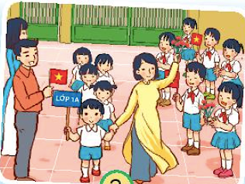

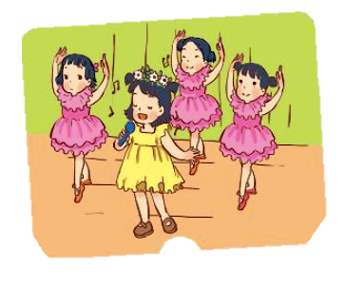
Một số hoạt động khác của ngày Khai trường:
2
3
4
5

Slide 5
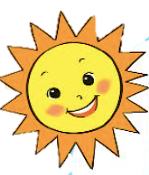
Lễ Khai giảng ở trường em còn hoạt động nào khác nữa không?
Các em học sinh lớp 1 rất háo hức.
Còn các bạn thì sao?

Slide 6
ỦY BAN NHÂN DÂN QUẬN LONG BIÊN
TRƯỜNG TIỂU HỌC ÁI MỘ B
MÔN: TỰ NHIÊN VÀ XÃ HỘI
LỚP 2
BÀI 1: CHÀO ĐÓN NGÀY KHAI TRƯỜNG (Tiết 2)
.

Slide 7
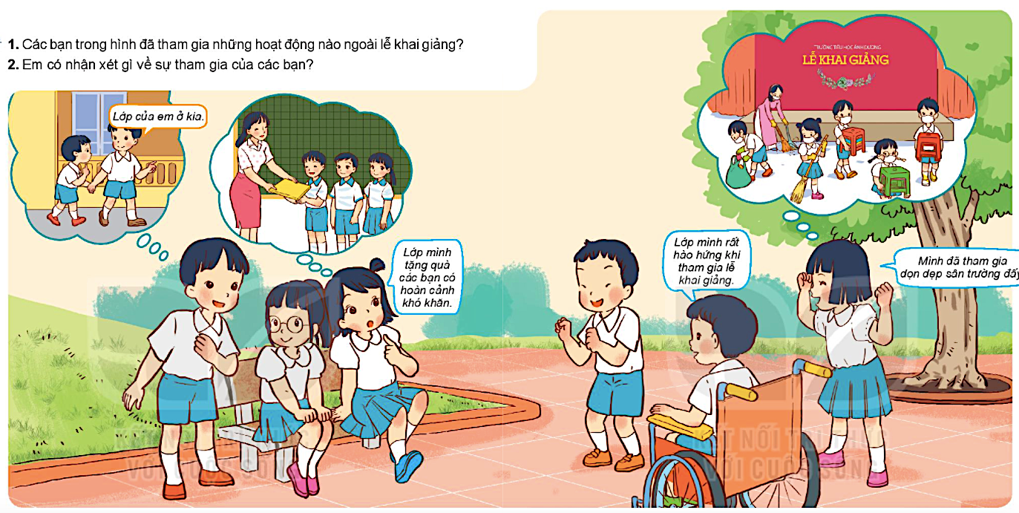
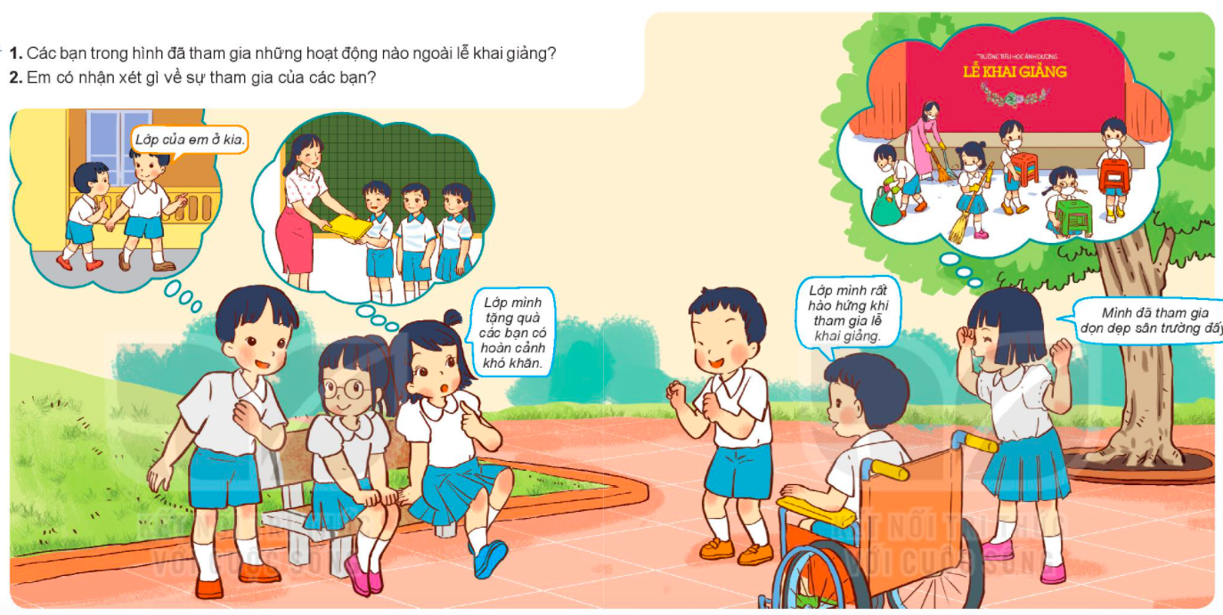
2. Em có nhận xét gì về sự tham gia của các bạn?
1. Các bạn trong hình đã tham gia hoạt động nào của lễ khai giảng?
Lớp của em ở kia.
Lớp mình tặng quà các bạn nhỏ có hoàn cảnh khó khăn.
Lớp mình rất hào hứng khi tham gia lễ khai giảng.
Mình đã tham gia dọn dẹp trường đấy.

Slide 8

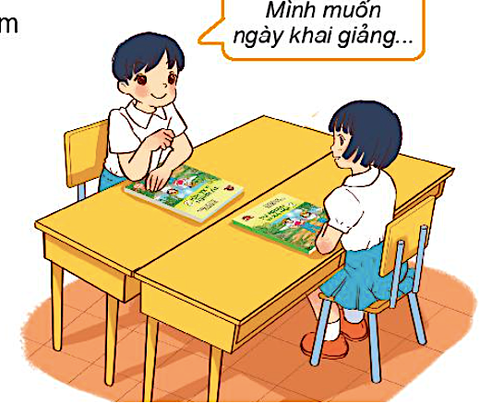
2. Nói những mong muốn của em về ngày khai giảng..
1. Nói với bạn những hoạt động em đã tham gia vào ngày khai giảng
Mình muốn ngày khai giảng……
3
2
4
5

Slide 9
